Slide 1
数字信号处理实验三
电子与通信工程学院

Slide 2
实验目的
加深对离散周期序列傅里叶级数(DFS)基本概念的理解
掌握MATLAB求解周期序列傅里叶级数变换和逆变换的方法
加深对离散傅里叶变换(DFT)基本概念的理解
掌握MATLAB进行离散傅里叶变换和逆变换的方法
了解有限长序列傅里叶变换(DFT)性质的研究方法
快速傅里叶变换(FFT)计算有限长序列频谱的方法
掌握用matlab实现时域抽样与信号重建方法
掌握用matlab进行频域抽样与恢复的方法

Slide 3
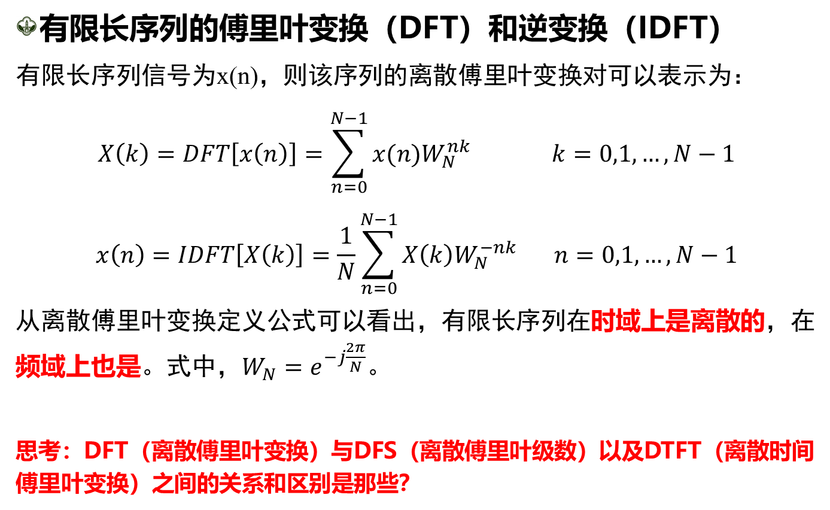
理论基础
有限长序列的傅里叶变换（DFT）和逆变换（IDFT）
有限长序列信号为x(n)，则该序列的离散傅里叶变换对可以表示为：
$$X\left(k\right)=DFT\left[x\left(n\right)\right]=\sum_{n=0}^{N−1}{x(n)W_{N}^{nk}} k=0,1,…,N−1$$
$$x\left(n\right)=IDFT\left[X\left(k\right)\right]=\frac{1}{N}\sum_{n=0}^{N−1}{X\left(k\right)W_{N}^{−nk}} n=0,1,…,N−1$$
从离散傅里叶变换定义公式可以看出，有限长序列在时域上是离散的，在频域上也是。式中，$W_{N}=e^{−j\frac{2π}{N}}。$
思考：DFT（离散傅里叶变换）与DFS（离散傅里叶级数）以及DTFT（离散时间傅里叶变换）之间的关系和区别是那些？
Notes:
第二个内容是有限长序列的傅里叶变换和拟变换
同学们要注意理解并总结，DFT离散傅里叶变换与DFS（离散傅里叶级数）以及DTFT（离散时间傅里叶变换）之间的关系和区别是那些？

Slide 4
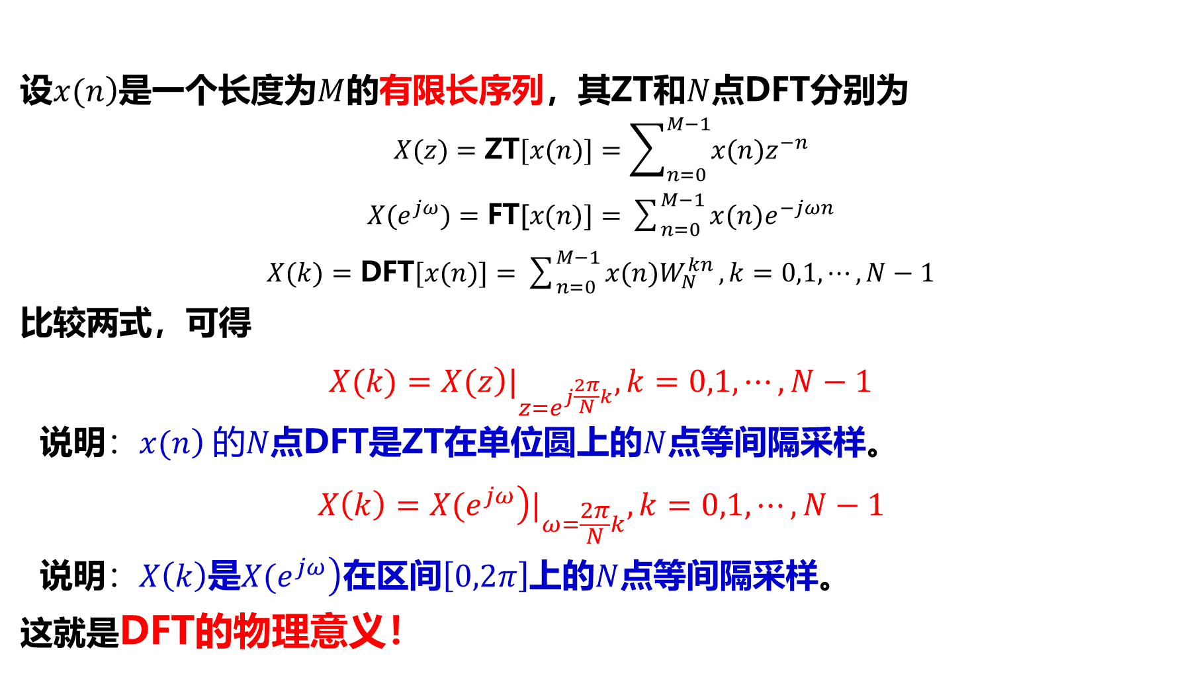
DFT与FT、ZT之间的关系
设$\left.x(n\right)$是一个长度为$M$的有限长序列，其ZT和$N$点DFT分别为
$$X(z)=\text{ZT}[x(n)]=\sum_{n=0}^{M−1}{x(n)z^{−n}}$$
$X(e^{jω})=\text{F}\text{T}\text{[}x(n)]=\sum_{n=0}^{M−1}{x(n)e^{−jωn}}$
$X(k)=\text{DFT}[x(n)]=\sum_{n=0}^{M−1}{x(n)W_{N}^{kn}},k=0,1,⋯,N−1$
比较两式，可得
$X(k)={\left.X(z\right)|}_{z=e^{j\frac{2π}{N}k}},k=0,1,⋯,N−1$
说明$：\left.x(n\right) 的N$点DFT是ZT在单位圆上的$N$点等间隔采样。
$$X\left(k\right)={\left.X(e^{jω}\right)|}_{ω=\frac{2π}{N}k},k=0,1,⋯,N−1$$
说明$：X\left(k\right)$是$\left.X(e^{jω}\right)$在区间$\left[0,2π\right]$上的$N$点等间隔采样。
这就是DFT的物理意义！

Slide 5
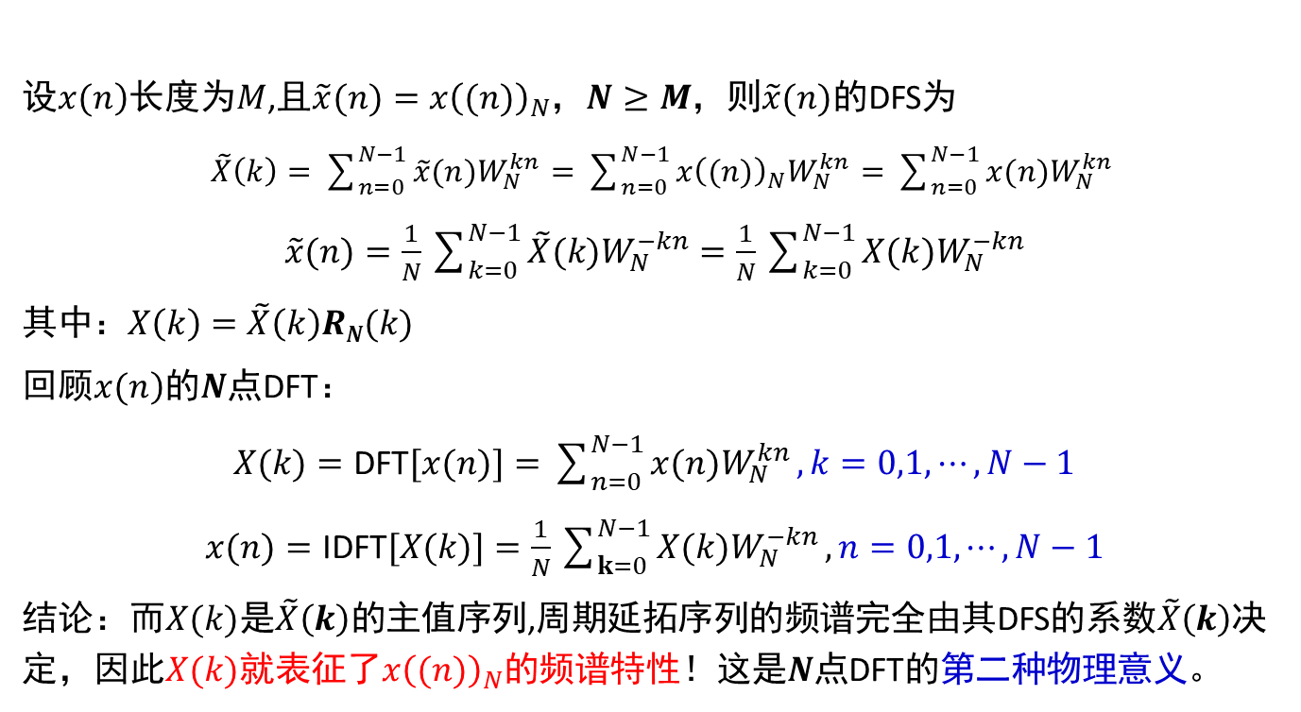
DFT与DFS的关系
设$\left.x(n\right)$长度为$M$,且$\tilde{x}(n)=x{\left((n)\right)}_{N}$，$N≥M$，则$\tilde{x}(n)$的DFS为
$\tilde{X}\left(k\right)=\sum_{n=0}^{N−1}{\tilde{x}(n)W_{N}^{kn}}=\sum_{n=0}^{N−1}{x{\left((n)\right)}_{N}W_{N}^{kn}}=\sum_{n=0}^{N−1}{x(n)W_{N}^{kn}}$
$\tilde{x}(n)=\frac{1}{N}\sum_{k=0}^{N−1}{\tilde{X}(k)W_{N}^{−kn}}=\frac{1}{N}\sum_{k=0}^{N−1}{X(k)W_{N}^{−kn}}$
其中：$X\left(k\right)=\tilde{X}\left(k\right)RN(k)$
回顾$\left.x(n\right)$的$N$点DFT：
$X(k)=\text{DFT}[x(n)]=\sum_{n=0}^{N−1}{x(n)W_{N}^{kn}},k=0,1,⋯,N−1$
$x(n)=\text{IDFT}[X(k)]=\frac{1}{N}\sum_{k=0}^{N−1}{X(k)W_{N}^{−kn}},n=0,1,⋯,N−1$
结论：而$X(k)$是$\tilde{X}\left(k\right)的主$值序列,周期延拓序列的频谱完全由其DFS的$\text{系数}\tilde{X}\left(k\right)$决定，因此$X(k)$就表征了$x{\left((n)\right)}_{N}$的频谱特性！这是$N$点DFT的第二种物理意义。
Notes:
$X(k)$正好是x(n)延拓序列傅里叶级数$\tilde{X}\left(k\right)的主$值序列

Slide 6
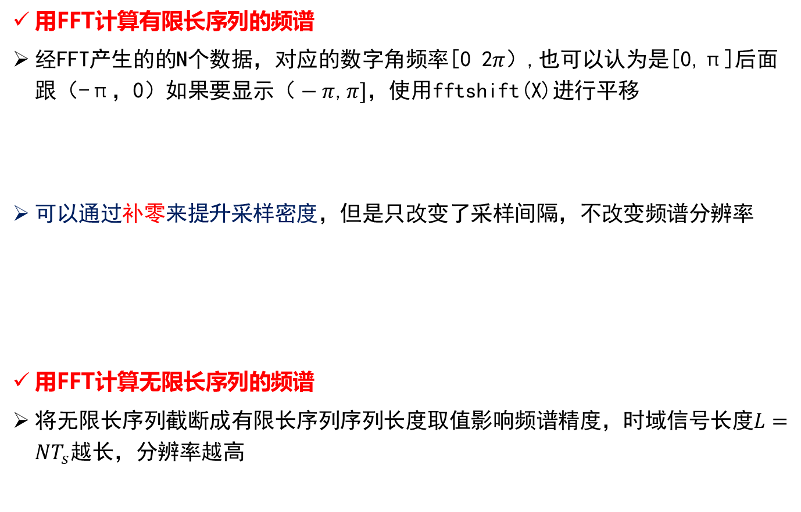
理论基础
用FFT计算有限长序列的频谱
经FFT产生的的N个数据，对应的数字角频率[0 2$π）$,也可以认为是[0,π]后面跟（-π，0）如果要显示$（−π$,$π]，$使用fftshift(X)进行平移
可以通过补零来提升采样密度，但是只改变了采样间隔，不改变频谱分辨率
用FFT计算无限长序列的频谱
将无限长序列截断成有限长序列序列长度取值影响频谱精度，时域信号长度$L=NT_{s}越长$，分辨率越高
Notes:
比如说采样率和采样时间是如何影响频谱分辨率的

Slide 7
理论基础
用DFT进行谱分析的误差问题
1、混叠现象；2、栅栏效应；3、截断效应
1、混叠
用DFT分析信号频谱，必须对信号进行采样，容易在w=π处产生混叠。
因此，应尽量使
如果fs受限，应在采样前进行模拟低通（带通）滤波，滤除高于fs/2的
频率成分，降低混叠影响。
工程中：通常采用的fs高于Fc若干倍（3~7），降低模拟滤波器设计难度（阶数较低，过渡带宽，设计难度小），然后再采用数字滤波（阶数高，非常陡峭），滤除带外干扰，然后降采样，降低数据率。
Notes:
比如说采样率和采样时间是如何影响频谱分辨率的

Slide 8
理论基础
用DFT进行谱分析的误差问题
2、栅栏效应；
栅栏效应：DFT在频域[0,2π]之间的N点采样，采样点之间的频谱是看不到的，好像从N个栅栏缝隙中观察频谱，而其它频率处的频谱看不到，称之为栅栏效应。
减小栅栏效应的方法：
1、补零DFT
2、Chirp-Z变换细化局部频谱。
Notes:
比如说采样率和采样时间是如何影响频谱分辨率的

Slide 9

频率分辨率和栅栏效应
要说明的是，栅栏效应与频率分辨率是不同的两个概念。如果截取长度为 N 的一段数据序列，则可以在其后面补 N 个零，再进行 2N点 DFT，使栅栏宽度减半，从而减轻了栅栏效应。但是这种截短后补零的方法不能提高频率分辨率。因为截短已经使频谱变模糊（主瓣展宽），补零后仅使采样间隔变小，但得到的频谱采样的包络仍是已经变模糊的频谱，所以频率分辨率没有提高。因此，要提高频率分辨率，就必须对原始信号截取的长度加长(对模拟信号，就是增加采样时间$T_{p}$的长度)。

Slide 10
补零并无法提高分辨率
信号1：11MHz
信号2：11.1MHz
频率分辨率：0.1MHz
信号1：11MHz
信号2：11.05MHz
频率分辨率：0.1MHz
信号1：11MHz
信号2：11.05MHz
频率分辨率：0.05MHz

Slide 11
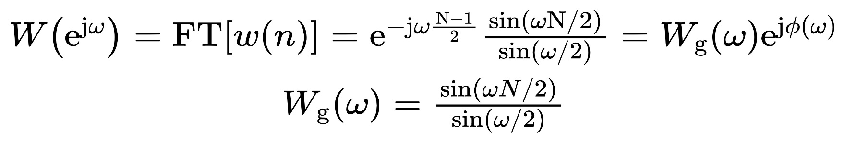
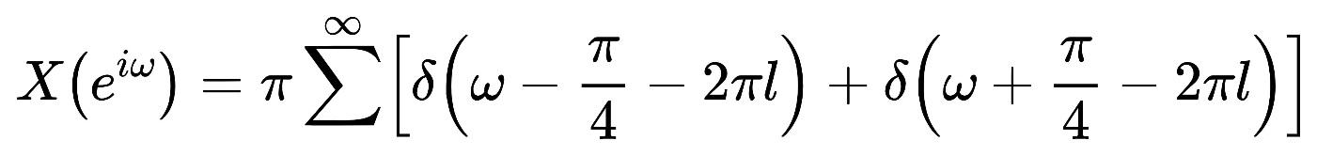
理论基础
用DFT进行谱分析的误差问题
3、截断效应——泄露与谱间干扰
实际中遇到的信号x(n)可能是无穷长的，用DFT分析必须进行截断，形成有限长序列y(n)=x(n)·w(n);
w(n)称之为窗函数，常用的为R_{N}(n)，根据傅里叶变换的频域卷积定理，有
对矩形函数w(n)=R_{N}(n),频谱为
对于正弦信号 ， 频谱为
Notes:
比如说采样率和采样时间是如何影响频谱分辨率的

Slide 12
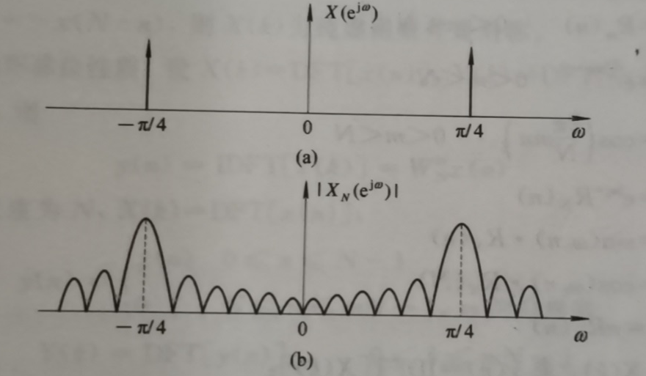
理论基础
用DFT进行谱分析的误差问题
3、截断效应；
截断后，频谱与sinc函数进行卷积，得到成对的两个sinc函数
主值区间的谱为
1、冲击函数变成sinc函数，频谱出现展宽，称之为泄露。
2、主瓣两边形成很多旁瓣，引起不同不同频率分量之间的干扰,称之为谱间干扰；谱间干扰导致，强信号的谱线可能淹没弱信号的谱线。或者将强信号的旁瓣误认为其它信号的谱线，造成假信号。
矩形窗的旁瓣最大，因此产生的谱间干扰最大。
Notes:
比如说采样率和采样时间是如何影响频谱分辨率的

Slide 13

理论基础
时域抽样与信号的重建
时域抽样定理：设$x(t)$是带限实信号，最高频率为$f_{m}$，则抽样后信号频谱不混叠的条件为：
抽样频率$f_{sam}$满足： $f_{sam}≥2f_{m}或ω_{sam}≥2ω_{m})$
理想低通滤波器的频域特性为一矩形，其单位冲击响应为
信号通过低通滤波器输出结果为
信号重建方法：(1)时域信号与理想滤波器单位冲击响应进行卷积
(2)模拟低通滤波器滤波
内插公式
Notes:
对于满足时域抽样定理的序列，可以通过低通滤波不失真地恢复模拟信号，需要掌握信号重建的两种方法，一是时域信号与理想滤波器单位冲击响应进行卷积，二是通过模拟低通滤波器
在频域抽样与恢复方面，需要同学们思考掌握两个问题，1是从频域信号进行不失真恢复的条件，2是从频谱恢复连续时间信号与离散序列有哪些不同

Slide 14

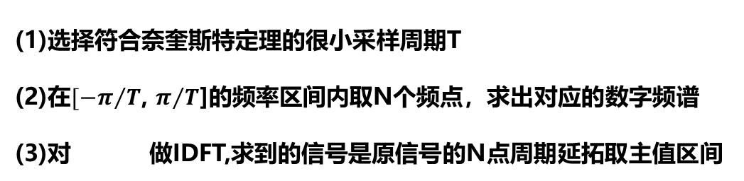
理论基础
频域抽样与恢复
DTFT
不失真恢复的条件？ 有限长序列长度M与频域抽样点数N的关系
从频谱恢复连续时间信号与离散序列有哪些不同？
(1)选择符合奈奎斯特定理的很小采样周期T
(2)在$[{−π}/T$, $π/T$]的频率区间内取N个频点，求出对应的数字频谱
(3)对 做IDFT,求到的信号是原信号的N点周期延拓取主值区间
Notes:
在FIR滤波器的结构和设计中，频域采样的理论提供一种滤波器设计的结构和途径

Slide 15
思考
补零的作用。
时域补零，可以提高频域采样密度，类似频域插值；
频域补零，可以提高时域采样密度，类似时域插值。

